Slide 1




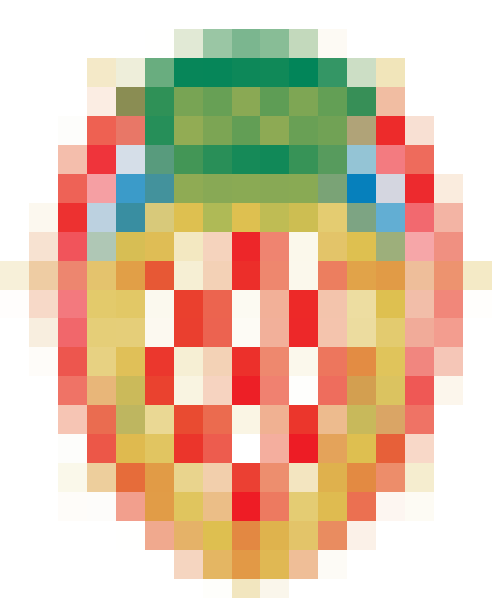

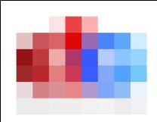

IV. POLITIČKE STRANKE

Slide 2
POLITIČKE STRANKE
POLITIČKE STRANKE su subjekti koji posreduju između vlasti i građana
političke organizacije građana (relativno trajne)
utemeljena radi oblikovanje pojedinačnih interesa
borba za vlast ili održavanje na vlasti

Slide 3
POLITIČKE STRANKE
političke organizacije građana
utemeljene radi oblikovanja pojedinačnih interesa
sudjeluju u borbi za vlast ili održavanju na vlasti
POLITIČKE STRANKE su subjekti koji posreduju između vlasti i građana

Slide 4
ZADAĆE POLITIČKIH STRANAKA
zadaća reprezentacije
predstavljanje volje i interesa određene dr. skupine
zadaća konkurencije
nadmetanje s drugim strankama u borbi za osvajanje vlasti
zadaća integracije
u svoje redove integriraju različite slojeve društva (politička socijalizacija)
cilj političke stranke je prenijeti volju birača u parlament
svaka stranka mora imati program i statut
norme, vrijednosti, načela i ciljevi za koje se stranka zalaže i što bi pokušala učiniti ako dođe na vlast
regulira funkcioniranje unutar stranke (ustrojstvo stranke)

Slide 5
NASTANAK POLITIČKIH STRANAKA
političke stranke se javljaju u 17. st. – Engleska – Vigovci (Whigs) i Torijevci (Tories) – kad jača moć engleskog parlamenta, a kraljeva moć slabi
smisao stranačkog djelovanja dobivaju u 19. st. kad se širi opće pravo glasa
u početku se pravo glasa ograničavalo imovinskim cenzusom
žene su prve dobile pravo glasa u Švedskoj 1867., a zadnje u Saudijskoj Arabiji – 2011. godine
u Hrvatskoj – 1945. godine
Švicarska – 1971. (na federalnoj razini) - 1990. (na kantonalnoj)

Slide 6
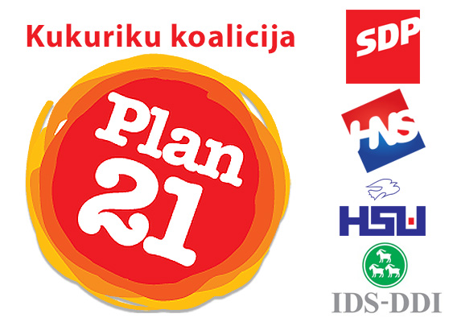
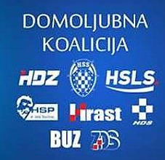
UDRUŽENJA STRANAKA
KOALICIJA je savez političkih stranaka koje se udružuju na određeno vrijeme zbog ostvarenje nekog zajedničkog cilja
spajanjem u koaliciju stranka ne gubi svoju samostalnost
vrste koalicija:
prirodne i neprirodne
predizborne i postizborne
minimalne i velike
UNIJA STRANAKA je spajanje stranka kojim se gubi samostalnost i prihvaća jedinstven zajednički program
npr. CDU (njem. Christlich-Demokratische Union) i CSU (njem. Christlich-Soziale Union in Bayern)

Slide 7
POL. STRANKE – uspješnost na izborima
s obzirom na uspješnost na izborima, razlikujemo:
neparlamentarne stranke
parlamentarne stranke
vladajuće stranke
oporba (opozicija)
STRANKE PO USPJEŠNOSTI NA IZBORIMA
166
NEPARLAMENTARNE STRANKE
PARLAMENTARNE STRANKE
18
VLADAJUĆE STRANKE
OPORBA

Slide 8
PODJELA POLITIČKIH STRANAKA
PO IDEOLOGIJI političke stranke se dijele na:
konzervativne
liberalne
demokršćanske
socijaldemokratske
također se dijele na:
ljevicu
desnicu
centar
KONZERVATIVNE
LIBERALNE
DEMOKRŠĆANSKE
SOCIJALDEMOKRATSKE
LJEVICA
podjela iz doba Francuske revolucije
DESNICA
CENTAR

Slide 9
KONZERVATIVNE
LIBERALNE
DEMOKRŠĆANSKE
sustav vrijednosti koji čuva poredak od naglih promjena
opravdava trenutno stanje (status quo)
teži harmoniji i miru u društvu
zajednica iznad pojedinca
zalažu se za što manje ograničavanje sloboda pojedinca
zagovaraju privatno vlasništvo i slobodu tržišta („Laissez-faire”)
suverenitet naroda i dioba vlasti
pojedinac iznad zajednice
temelje se na socijalnom nauku Katoličke Crkve
osnovne vrijednosti su čovjek i njegovo dostojanstvo
sloboda je ograničena zaštitom javnog morala utemeljenog na kršćanskom nauku
SOCIJALDEMOKRATSKE
zalažu se za socijalni program i rješenje socijalnih pitanja
temeljne vrijednosti su sloboda, ravnopravnost i solidarnost
ciljeve postižu reformističkim metodama

Slide 10
SOCIJALDEMOKRATSKE
zalažu se za socijalni program i rješenje socijalnih pitanja
temeljne vrijednosti su sloboda, ravnopravnost i solidarnost
ciljeve postižu reformističkim metodama
uz navedene postoje još i nacionalističke, regionalne, zelene, agrarne/seljačke stranke, piratske…

Slide 11
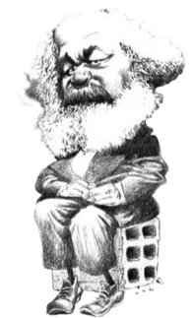
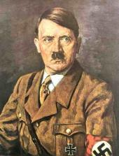
SOCIJALDEMOKRATSKE
zalažu se za socijalni program i rješenje socijalnih pitanja
temeljne vrijednosti su sloboda, ravnopravnost i solidarnost
ciljeve postižu reformističkim metodama
primjer s njemačkim socijaldemokratskim strankama:
1848. – opća njemačka radnička udruga – socijalni program (radnička prava)
1914. – revolucionarni komunistički program
1914. – 1933. – NSDAP – totalitarni program
1933. – prekid kontinuiteta socijaldemokracije
1946. – razdvajanje socijaldemokrata i komunista – temelj demokratskog socijalizma
1951. – napuštanje revolucionarnog marksizma i usvajanje temeljnih vrijednosti slobode, ravnopravnosti i solidarnosti
“Proleteri svih zemalja, ujedinite se!”

Slide 12
POLITIČKE STRANKE S OBZIROM NA IDEOLOGIJU
tradicija i kontinuitet
stabilnost (status quo)
obitelj, religija, nacija
dužnost prema državi
KONZERVATIVNE
sloboda i tolerancija
ljudska prava i individualnost
ograničavanje samovolje države
LIBERALNE
zasnivaju se na socijalnom nauku Katoličke Crkve
ljudsko dostojanstvo
solidarnost i opće dobro
DEMOKRŠĆANSKE
SOCIJALDEMOKRATSKE
zalažu se za reforme
načelo slobode i jednakosti
solidarnost i socijalna država

Slide 13
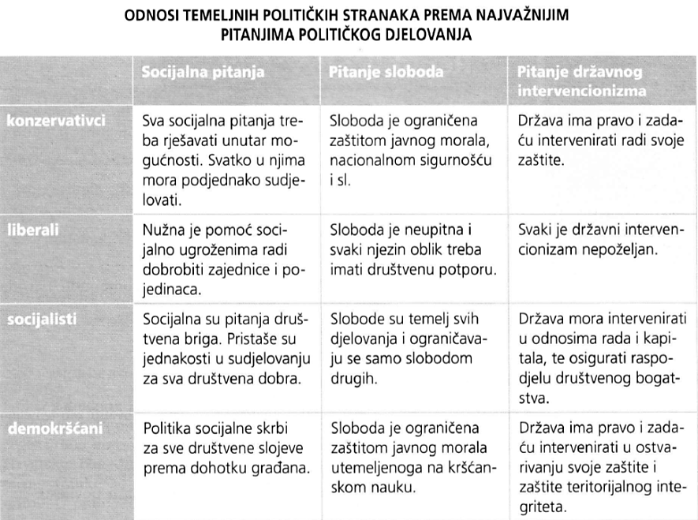
SOCIJALNA PITANJA
PITANJE SLOBODA
PITANJA DRŽAVNOG INTERVENCIONIZMA
KONZERVATIVCI
LIBERALI
SOCIJALISTI
DEMOKRŠĆANI

Slide 14
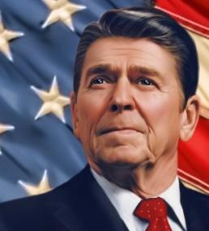
LJEVICA
CENTAR
DESNICA
nadahnute ideologijom oslobađanja radničke klase i stvaranjem besklasne zajednice (marksizam)
zagovaraju nasilne političke promjene
opcija izbjegavanja krajnosti, nasilja i nestabilnosti
označava političko djelovanje između ljevice i desnice
skloni su povezivanju s obje strane
konzervativizam i nepromjenjivost
protuliberalne i proturevolucionarne ideje
kroz povijest se mijenja (neokonzervatizam ili nova desnica)
DESNI CENTAR
LIJEVI CENTAR

Slide 15
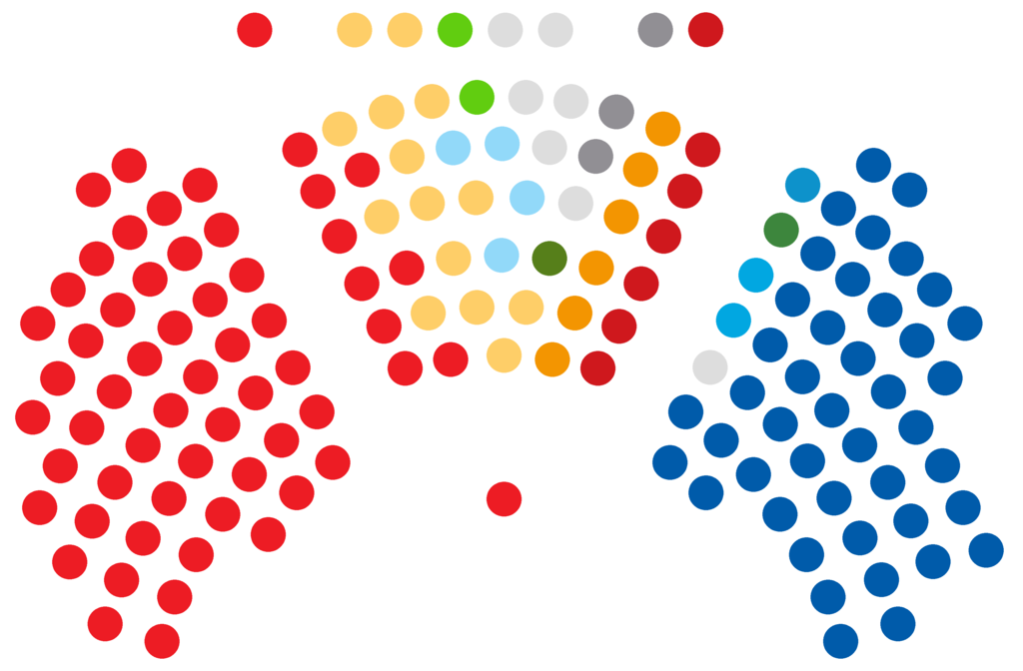
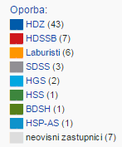
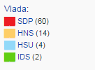
7. saziv Sabora (2011.)

Slide 16
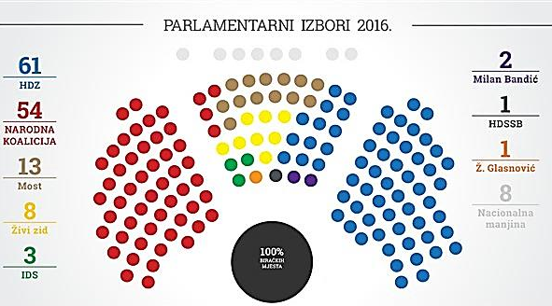
CENTAR
LJEVICA
DESNICA
PREDSJEDNIK
SABORA
9. saziv Sabora (151 zastupnik)

Slide 17
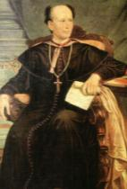
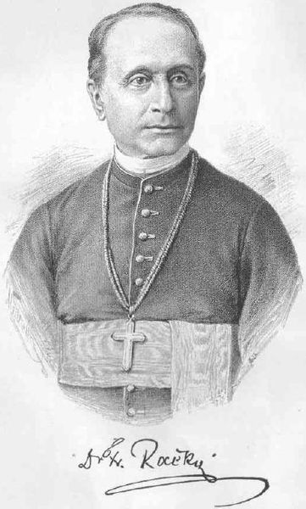
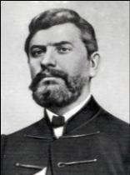
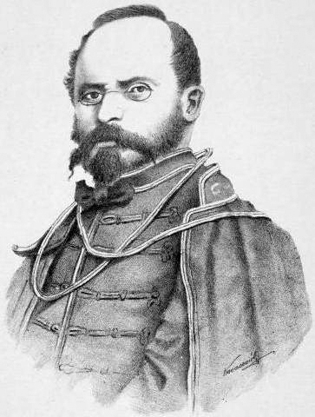
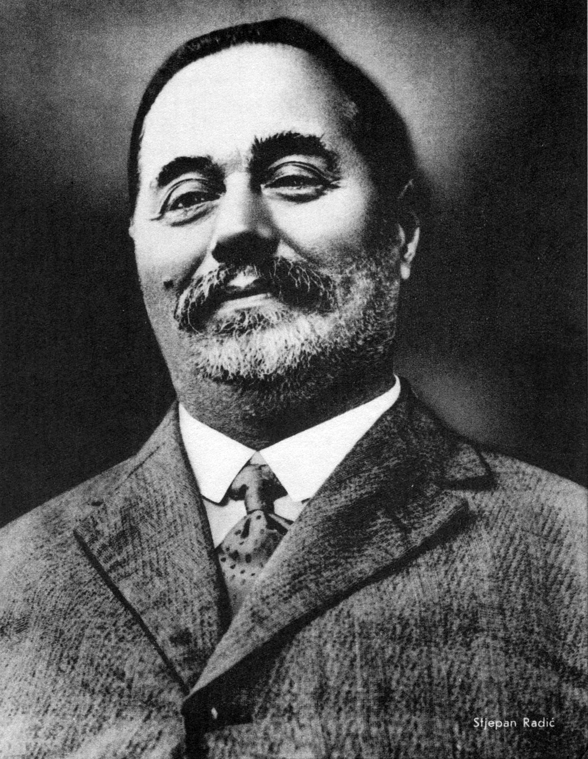
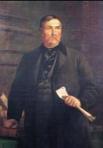
POLITIČKE STRANKE U RH
višestranačje se u Hrvatskoj javlja u 19. st.
Narodna stranka – Josip Juraj Strossmayer i Franjo Rački
Stranka prava – Ante Starčević i Eugen Kvaternik
Hrvatska pučka seljačka stranka – braća Radić
Liberalna stranka – Franjo Deak
ideje i programi tadašnjih stranaka, postat će temelji današnjih stranaka
J. J. Strossmayer
Franjo Rački
Ante Starčević
Eugen Kvaternik
Stjepan Radić
Franjo Deak

Slide 18
POLITIČKE STRANKE U RH
temeljne odrednice programa stranaka u 19. st:
nacionalni identitet
politička i gospodarska neovisnost
održavanje u trenutnim savezima (Austro-Ugarska, Personalna unija s Ugarskom, jugoslavenska zajednica naroda)

Slide 19
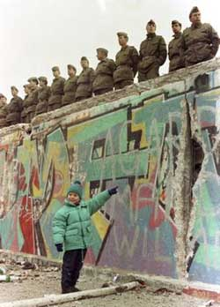
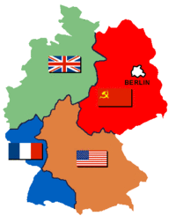
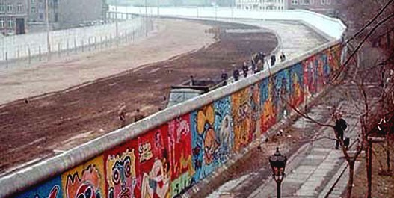
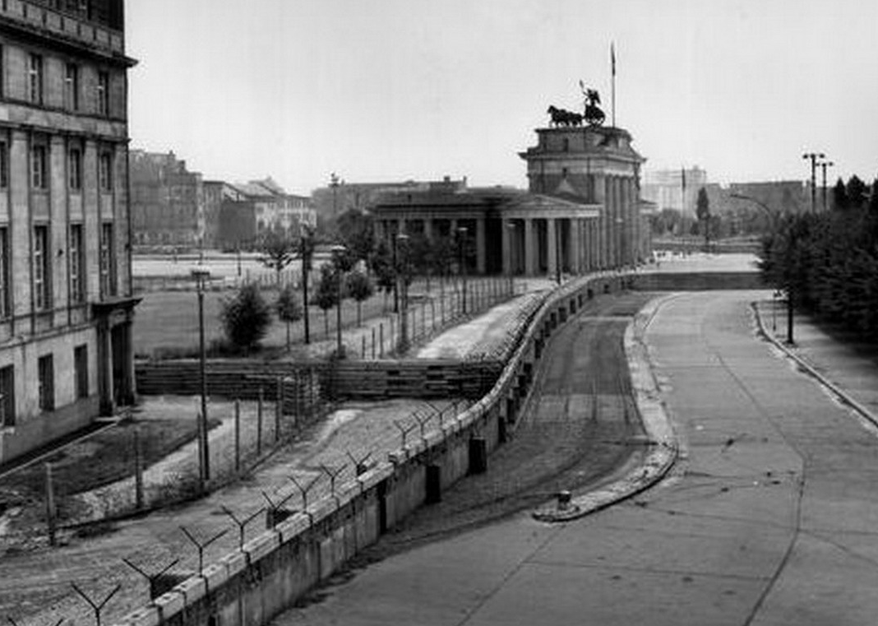
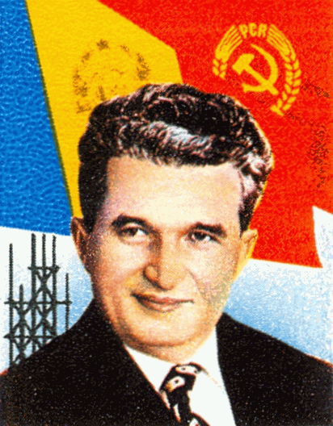
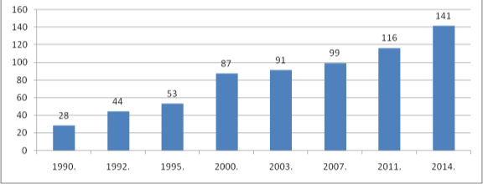
POLITIČKE STRANKE U RH
događaji koji su prethodili uvođenju parlamentarne demokracije u RH:
pad Berlinskog zida
raspad SSSR-a
pad diktature u Rumunjskoj
zajednički elementi prekretnica u životu zemalja bivšeg istočnog bloka:
prekid s dotadašnjim političkim sustavom (komunizam → demokracija)
traženje novog gospodarskog sustava (komanditno → tržišno)
pojava nacionalne homogenizacije (osamostaljenje država)
višestranačje u RH:
1990. – 28 stranaka
2014. – 141 stranaka
2017. – 166
(18 parlamentarnih)

Slide 20
POLITIČKE STRANKE U RH
događaji koji su prethodili uvođenju parlamentarne demokracije u RH:
pad Berlinskog zida
raspad SSSR-a
pad diktature u Rumunjskoj
zajednički elementi prekretnica u životu zemalja bivšeg istočnog bloka:
prekid s dotadašnjim političkim sustavom (komunizam → demokracija)
traženje novog gospodarskog sustava (komanditno → tržišno)
pojava nacionalne homogenizacije (osamostaljenje država)
višestranačje u RH:
1990. – 28 stranaka
2014. – 141 stranaka
2017. – 166
(18 parlamentarnih)

Slide 22
POLITIČKE STRANKE U RH
prema idejama, orijentaciji i sustavu vrijednosti, u RH utemeljene su:
narodne stranke
konzervativne stranke
liberalne stranke
kršćansko-demokratske stranke
seljačke stranke
stranke tradicionalne i nacionalne orijentacije
socijaldemokratske stranke
regionalne i regionalističke stranke
stranke nacionalnih manjina
ostale političke stranke

Slide 23
POLITIČKE STRANKE U RH (Ustav RH, čl. 6.)
Osnivanje političkih stranaka je slobodno.
Unutarnje ustrojstvo političkih stranaka mora biti sukladno temeljnim ustavnim demokratskim načelima.
Stranke moraju javno polagati račun o porijeklu svojih sredstava i imovine.
Protuustavne su političke stranke koje svojim programom ili nasilnim djelovanjem smjeraju podrivanju slobodnog demokratskog poretka ili ugrožavaju opstojnost Republike Hrvatske. O protuustavnosti odlučuje Ustavni sud republike Hrvatske.
Zakonom se uređuje položaj i funkcioniranje političkih stranaka.

Slide 24
PONAVLJANJE
POLITIČKE STRANKE
ZADAĆE POL. STRANKE
CILJ POL. STRANKE
KOALICIJA STRANAKA
VRSTE KOALICIJA
UNIJA STRANAKA
subjekti koji posreduju između vlasti i građana
reprezentacije, integracije i konkurencije
prenijeti volju birača u parlament
savez političkih stranaka koje se udružuju na određeno vrijeme zbog ostvarenje nekog zajedničkog cilja
stranka ne gubi samostalnost
prirodne i neprirodne
predizborne i postizborne
minimalne i velike
spajanje stranka kojim se gubi samostalnost i prihvaća jedinstven zajednički program

Slide 25
PONAVLJANJE
neparlamentarne
parlamentarne
vladajuće
oporba
s obzirom na uspješnost na izborima stranke dijelimo na:
političke stranke se (po ideologiji) dijele na:
tradicija, obitelj, nacija, dužnost prema državi
ograničenje samovolje države, sloboda pojedinca
ljudsko dostojanstvo, solidarnost i opće dobro
sloboda, jednakost, solidarnost i socijalna država
KONZERVATIVNE
LIBERALNE
DEMOKRŠĆANSKE
SOCIJALDEMOKRATSKE
zagovaraju (nasilne) političke promjene
konzervativizam i nepromjenjivost
opcija izbjegavanja krajnosti, nasilja i nestabilnosti
LJEVICA
DESNICA
CENTAR

Slide 26
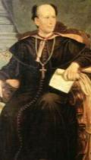
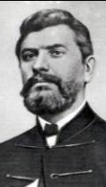
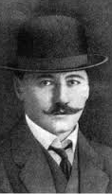
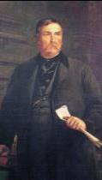
PONAVLJANJE
političke stranke u Hrvatskoj (19. st):
NARODNA STRANKA
STRANKA PRAVA
HRVATSKA PUČKA SELJAČKA STRANKA
LIBERALNA STRANKA
J. J. Strossmayer
Franjo Rački
Ante Starčević
Eugen Kvaternik
Antun Radić
Stjepan Radić
Franjo Deak
događaji koji su prethodili uvođenju parlamentarne demokracije u RH:
pad Berlinskog zida
raspad SSSR-a
pad diktature u Rumunjskoj

Slide 27
Političke stranke (plan ploče)
POLITIČKE STRANKE su subjekti koji posreduju između vlasti i građana
ZADAĆE POLITIČKIH STRANAKA
zadaća reprezentacije
zadaća konkurencije
zadaća integracije
cilj političke stranke je prenijeti volju birača u parlament
svaka stranka mora imati program i statut
program stranke – norme, vrijednosti, načela i ciljevi za koje se stranka zalaže i što bi pokušala učiniti ako dođe na vlast
statut stranke – regulira funkcioniranje unutar stranke (ustrojstvo stranke)

Slide 28
Političke stranke (plan ploče)
KOALICIJA je savez političkih stranaka koje se udružuju na određeno vrijeme zbog ostvarenje nekog zajedničkog cilja
spajanjem u koaliciju stranka ne gubi svoju samostalnost
UNIJA STRANAKA je spajanje stranka kojim se gubi samostalnost i prihvaća jedinstven zajednički program

Slide 29
POLITIČKE STRANKE (plan ploče)
višestranačje se u Hrvatskoj javlja u 19. st.
Narodna stranka – Josip Juraj Strossmayer i Franjo Rački
Stranka prava – Ante Starčević i Eugen Kvaternik
Hrvatska pučka seljačka stranka – braća Radić
Liberalna stranka – Franjo Deak
događaji koji su prethodili uvođenju demokracije u RH u 20. st.:
pad Berlinskog zida
raspad SSSR-a
pad diktature u Rumunjskoj
danas u RH ima 166 stranaka od čega je 18 parlamentarnih

